Slide 1
Yapay Zekâya Giriş
Yapay Zekâ Temelleri — Hafta 1
Elektrik-Elektronik Mühendisliği • 3 ders saati

Slide 2
Bugünün planı
Bu ders yapay zekâyı bir mühendislik aracı olarak ele alır: her yöntem önce küçük bir sayısal örnekle elle, sonra Python ile, en son hazır kütüphane ile yapılır. İlk üç hafta sözel ağırlıklıdır ve sizi Colab–Python–veri seti üçlüsüne ısındırır.
Saat 1 — Yapay zekâ nedir? Tanımlar, tarihçe, YZ / MÖ / DÖ ilişkisi
Saat 2 — Klasik programlama ile öğrenmenin farkı, öğrenme türleri, MÖ iş akışı, EEM'de uygulamalar, etik
Saat 3 — Uygulama: Google Colab'a ilk adım
Yapay Zekâ Temelleri — Hafta 1
2
Notes:
Dersin felsefesini ilk günden söyleyin: kara kutu değil, araç. Değerlendirme yapısını (ödev %25, kısa sınav %10, ara %25, proje %20, final %20) kısaca hatırlatın.

Slide 3
Kazanımlar
Dersin sonunda şunları yapabiliyor olmalısınız:
YZ, makine öğrenmesi, derin öğrenme terimlerini doğru kullanmak ve ilişkilerini çizmek
Kural yazmak ile veriden öğrenmek arasındaki farkı bir örnekle açıklamak
Denetimli / denetimsiz / pekiştirmeli öğrenmeyi ayırt etmek
Bir MÖ projesinin adımlarını sıralamak ve zamanın nerede geçtiğini bilmek
EEM'de en az beş YZ uygulaması sayabilmek; her biri için girdi ve çıktıyı söylemek
Colab'da defter açıp kod hücresi çalıştırmak, hata okumak ve kaydetmek
Yapay Zekâ Temelleri — Hafta 1
3

Slide 4
Yapay zekâ nedir? Dört bakış
'Zekâ' kelimesi tartışmalı olduğundan alanın kurucuları tek bir tanımda uzlaşamamıştır. Russell & Norvig tarihsel tanımları iki eksende ayırır: hedef insan gibi mi, akılcı mı; ölçülen düşünce mi, davranış mı?
Bu derste 'akılcı davranan ajan' bakışı: zeki olmak için insan gibi düşünmek gerekmez, ölçülebilir bir hedefe en iyi ulaşmak yeter. Uçak kuş gibi kanat çırpmaz; yine de uçar.
Yaklaşım | Ölçüt | Örnek
İnsan gibi davranan | Turing testi: yargıç makineyi insandan ayıramıyorsa | Sohbet botları, LLM asistanlar
İnsan gibi düşünen | Bilişsel modelleme: zihnin işleyişini taklit | Bilişsel bilim modelleri
Akılcı düşünen | Mantık kuralları ile doğru çıkarım | Uzman sistemler, teorem ispatlayıcı
Akılcı davranan | Eldeki bilgiyle hedefe en iyi ulaşan 'akılcı ajan' | Otonom araç, satranç, MPPT kontrolcüsü
Yapay Zekâ Temelleri — Hafta 1
4
Notes:
Sınıf sorusu: Termostat bir yapay zekâ mıdır? Dört bakışa göre tartıştırın. 'Akılcı ajan' bakışının mühendislik için neden verimli olduğunu vurgulayın: hedef ve 'en iyi' bir başarım ölçütüne çevrilebilir.

Slide 5
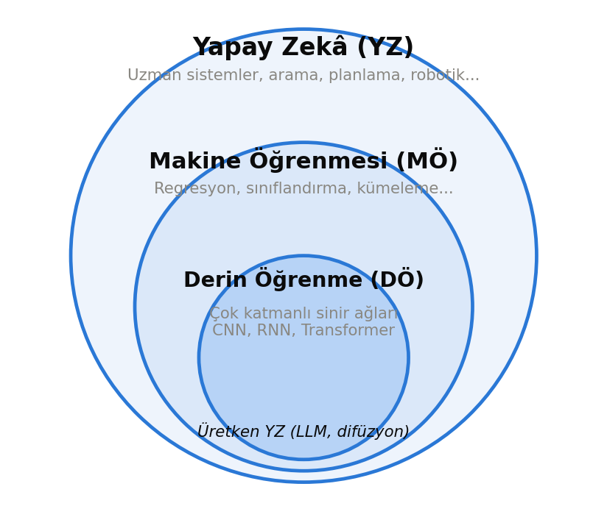
YZ ⊃ Makine Öğrenmesi ⊃ Derin Öğrenme
Üç terim birbirinin yerine kullanılır; oysa iç içe kümelerdir. Son on yılın görüntü, ses ve dil sıçramaları en içteki kümeden, derin öğrenmeden gelmiştir.
Yapay zekâ: zeki davranış üreten her yöntem — arama, mantık, planlama, öğrenme (öğrenmeyen yöntemler de var)
Makine öğrenmesi: kuralları elle yazmak yerine örnek veriden çıkarmak
Derin öğrenme: çok katmanlı sinir ağları; ham veriden özelliği kendisi çıkarır
Üretken YZ: metin / görüntü / ses üreten derin modeller (LLM, difüzyon) — en yeni dal
Günlük dilde karıştırılır; bu derste ayrımı hep koruyacağız
Şekil 1.1 İç içe kümeler
Yapay Zekâ Temelleri — Hafta 1
5

Slide 6
Temel terimler ve EEM karşılıkları
Terim | Tanım | EEM örneği
Yapay Zekâ | Zeki davranış üreten her tür yöntem | Robot kol için yol planlama (A*)
Makine Öğrenmesi | Örnek veriden öğrenen algoritmalar | Geçmiş ölçümlerden trafo arızası tahmini
Derin Öğrenme | Çok katmanlı sinir ağları; özelliği veriden çıkarır | Termal görüntüden pano kusuru tespiti
Üretken YZ | Yeni metin/görüntü/ses üreten modeller | Şema açıklaması yazan asistan; sentetik eğitim verisi
Yapay Zekâ Temelleri — Hafta 1
6

Slide 7
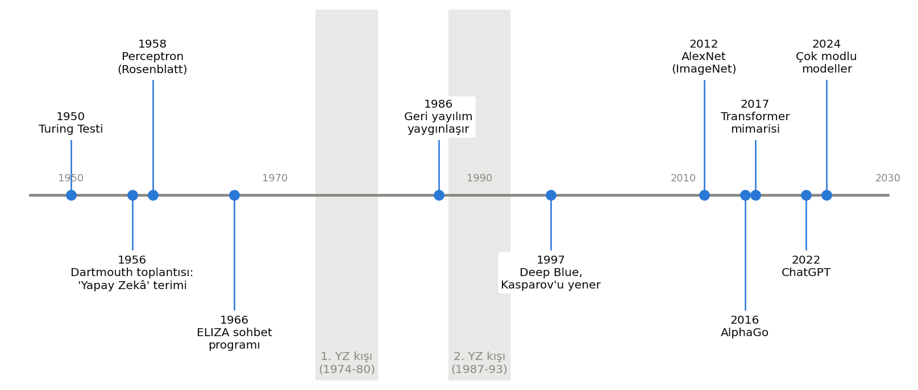
Kısa tarihçe: vaatler ve kışlar
Alan 1956'da isim aldı, 1958'de perceptron ilk öğrenen makine oldu. Ama bilgisayarlar yavaş, veri kıttı; XOR eleştirisi (1969) ilk kışı getirdi. 1980'lerin uzman sistemleri kırılgan çıktı: ikinci kış. 2012'de AlexNet ile derin öğrenme dalgası başladı.
İki 'YZ kışı': beklentiler, hesaplama gücü ve veri yetersizliği
Yapay Zekâ Temelleri — Hafta 1
7
Notes:
Tartışma: Perceptron 1958'de vardı, geri yayılım 1986'da biliniyordu. Neden 2012'de patladı? Veri (ImageNet 1.2M görüntü) + GPU (50-100x hız) + algoritma (ReLU, dropout). Üçü birden gerekti.

Slide 8
Tarihçe özeti
Ders için mesaj: iyi algoritma tek başına yetmez; veri ve hesaplama gücü de gerekir.
Dönem | Öne çıkanlar | Neden önemli?
1950-70 | Turing testi, Dartmouth (1956), perceptron (1958), ELIZA (1966) | Alan doğdu; ilk öğrenen makine, ilk sohbet programı
1974-80 | 1. YZ kışı | Hesaplama gücü ve veri yetersiz; XOR eleştirisi; fonlar kesildi
1980'ler | Uzman sistemler, geri yayılım (1986) | İlk ticari uygulamalar; çok katmanlı ağlar eğitilebildi
1987-93 | 2. YZ kışı | Uzman sistemler kırılgan ve pahalı
1997-2010 | Deep Blue, SVM, büyük veri | Veri ve hesaplama gücü sessizce birikti
2012- | AlexNet, AlphaGo, Transformer, ChatGPT, çok modlu modeller | GPU + büyük veri + açık kaynak = derin öğrenme devrimi
Yapay Zekâ Temelleri — Hafta 1
8

Slide 9
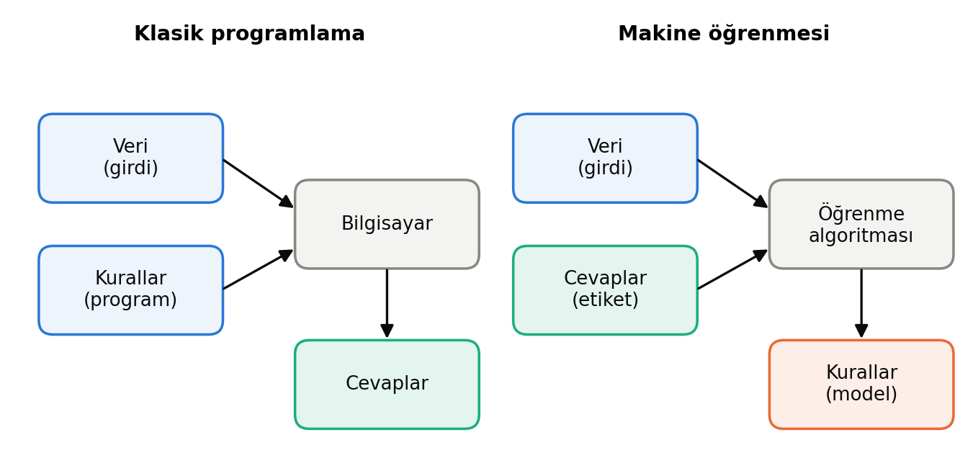
Klasik programlama ile makine öğrenmesi
Klasik programlamada mühendis kuralları yazar, bilgisayar veriye uygular: 'I > 16 A ise kes'. Makine öğrenmesinde akış tersine döner: veri + doğru cevaplar verilir, algoritma kuralları (modeli) bulur; model sonra klasik program gibi kullanılır.
Klasikte kuralları biz yazarız; MÖ'de kuralları (modeli) algoritma veriden çıkarır
Yapay Zekâ Temelleri — Hafta 1
9
Notes:
Spam filtresi örneği: 'bedava' kuralı → 'b.e.d.a.v.a' ile kırılır; her hile için yeni kural yazmak imkânsız. MÖ binlerce örnekten kalıpları öğrenir. EEM: rulman arızasının titreşimde nasıl göründüğünü elle formüle etmek çok zor, ama yüzlerce kayıt varsa model öğrenir.

Slide 10
Ne zaman hangisi?
Pratik kural: problemi bir sayfada kurallarla anlatabiliyorsanız kural yazın; anlatamıyorsanız ama bol örneğiniz varsa öğrenin. İkisi rakip değil, tamamlayıcıdır.
 | Klasik programlama | Makine öğrenmesi
Girdi | Veri + kurallar | Veri + doğru cevaplar (etiket)
Çıktı | Cevaplar | Kurallar (model)
Uygun olduğu durum | Kurallar açık, az ve sabit | Kurallar karmaşık, çok, değişken; bol örnek var
EEM örneği | Sigorta, PID kontrol | Titreşimden rulman arızası, yük tahmini
Zayıf yanı | Her durumu öngörmek imkânsız | Veriye bağımlı; kararı açıklamak zor; veri dışına genelleme zayıf
Kesinlik | Belirlenimci, gerekçesi belli | İstatistiksel; tahmin hatalı olabilir
Yapay Zekâ Temelleri — Hafta 1
10

Slide 11
Örnek 1.1 — Kural yazmak neden ölçeklenmez?
28×28 siyah-beyaz görüntüde el yazısı rakam tanıma: her olası görüntü için kural yazsak kaç görüntü var?
Piksel sayısı: 28 × 28 = 784
Her piksel 0/1 → olası görüntü sayısı 2^784 ≈ 10^236
Evrendeki atom sayısı ≈ 10^80 — kıyaslanamaz
MNIST'te 60.000 örnek var: 60.000 / 10^236 ≈ 0 → model EZBERLEYEMEZ, GENELLEMEK zorunda
Sonuç: 'her durum için kural' imkânsız; sınırlı örnekten genelleme yapan bir fonksiyon gerekir
Python: print(len(str(2**784))) → 237 basamak
Yapay Zekâ Temelleri — Hafta 1
11

Slide 12
Öğrenme türleri (ilk bakış — ayrıntı 4. haftada)
Yöntemler, algoritmaya verilen geri bildirime göre üçe ayrılır. Denetimlide cevap sürekli sayıysa regresyon (kW, °C), kategoriyse sınıflandırma (arızalı/sağlam) denir.
Tür | Ne verilir? | Ne öğrenilir? | EEM örneği
Denetimli | Girdi + etiket | Girdi → çıktı fonksiyonu | Yük tahmini (regresyon); arıza var/yok (sınıflandırma)
Denetimsiz | Sadece girdi | Kümeler, düşük boyutlu temsil, anomaliler | Abone tüketim profillerini gruplama
Pekiştirmeli | Ortam + ödül | Ödülü en çoklayan strateji | İnvertör MPPT kontrolü, batarya planlama
Yapay Zekâ Temelleri — Hafta 1
12

Slide 13
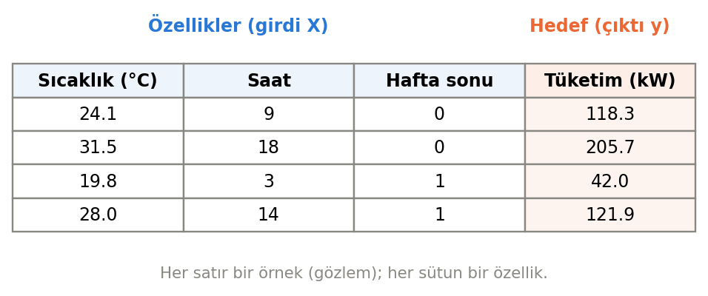
Veri nasıl görünür? Satır = örnek, sütun = özellik
Denetimli öğrenmede veri bir tablodur. Üç özellik (sıcaklık, saat, hafta sonu) ve bir hedef (tüketim): modelin işi X sütunlarından y sütununa giden ilişkiyi bulmaktır.
Her satır bir örnek, her sütun bir özellik; son sütun tahmin edilecek hedef
Yapay Zekâ Temelleri — Hafta 1
13

Slide 14
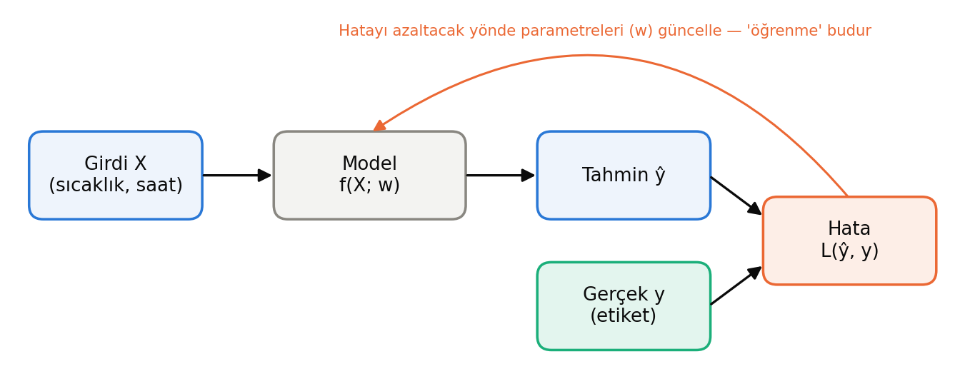
'Öğrenme' fiilen nasıl olur?
Model, ayarlanabilir parametrelere (w) sahip bir fonksiyondur: ŷ = f(X; w). Başta w rastgele, tahminler kötü. Her örnekte tahmin ile gerçek karşılaştırılır, hata ölçülür, w hatayı azaltacak yönde küçük bir adım güncellenir. Binlerce tekrar → hata düşer. 5. ve 10. haftada matematiği: gradyan inişi, geri yayılım.
Şekil 1.5 Tahmin et, hatayı ölç, parametreleri güncelle, tekrar et
Yapay Zekâ Temelleri — Hafta 1
14

Slide 15
Örnek 1.2 — En yakın komşu ile tahmin (elle)
Yeni gün: sıcaklık 26 °C, saat 15. Dört geçmiş örnekten en benzerini bulup tüketimini kullan. d = √(ΔT² + ΔSaat²)
A (24, 9 → 118 kW): √(4 + 36) = 6.32
B (31, 18 → 206 kW): √(25 + 9) = 5.83
C (20, 3 → 42 kW): √(36 + 144) = 13.42
D (28, 14 → 122 kW): √(4 + 1) = 2.24 ← en yakın
Tahmin ≈ 122 kW (k-en yakın komşu, 6. hafta). Parametre yok; 'model' verinin kendisi
Dikkat: sıcaklık Fahrenheit yazılsaydı sıcaklık farkları 1.8× büyür, saat önemsizleşirdi → ölçekleme gerekli (3. hafta)
Yapay Zekâ Temelleri — Hafta 1
15
Notes:
Sınıf sorusu: Sıcaklık Kelvin yazılsaydı sıralama değişir miydi? (Hayır: sabit ekleme farkları değiştirmez.) Fahrenheit? (Evet: ölçek değişir.)

Slide 16
Aynı hesabın Python'u
import numpy as np
X = np.array([[24, 9], [31, 18], [20, 3], [28, 14]]) # sıcaklık, saat
y = np.array([118, 206, 42, 122]) # tüketim (kW)
yeni = np.array([26, 15])
uzakliklar = np.sqrt(((X - yeni) ** 2).sum(axis=1))
print(uzakliklar.round(2)) # [ 6.32 5.83 13.42 2.24]
en_yakin = uzakliklar.argmin() # 3
print("ABCD"[en_yakin], y[en_yakin]) # D 122
Şimdilik sadece okuyun; NumPy 2. haftanın konusu
X: her satır bir örnek (4×2), y: hedefler
(X − yeni)**2: her elemanın karesi, .sum(axis=1): satır toplamı
argmin: en küçük değerin indeksi
4 satır kod = elle 4 dakika hesap
Yapay Zekâ Temelleri — Hafta 1
16

Slide 17
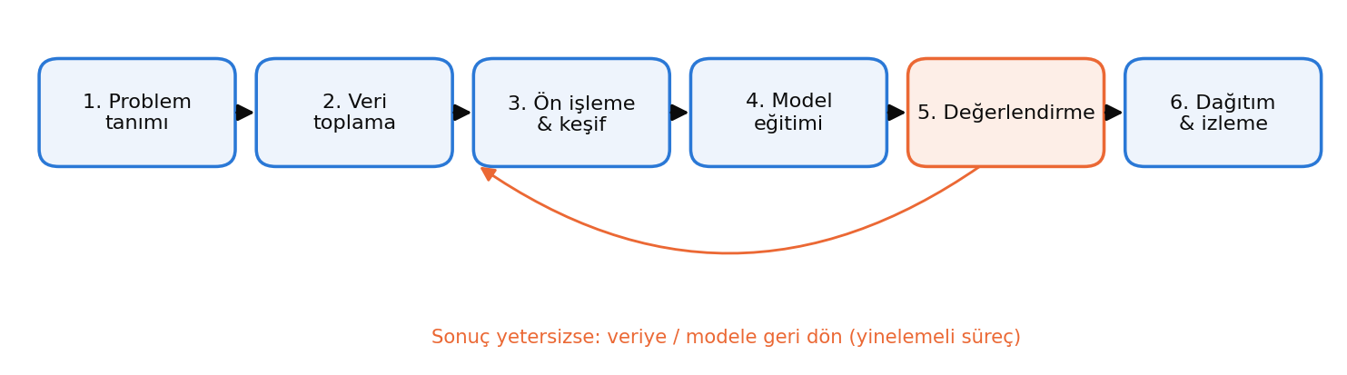
Bir MÖ projesinin adımları
Proje algoritma seçmekle değil, problemi ve başarı ölçütünü tanımlamakla başlar: hangi ufuk, hangi çözünürlük, kabul edilebilir hata, tahmin hangi kararı besleyecek? Değerlendirme yetersizse veriye ya da modele geri dönülür.
Süreç doğrusal değil, yinelemelidir
Yapay Zekâ Temelleri — Hafta 1
17
Notes:
Zamanın %60-80'i veri toplama ve ön işlemede geçer. Model en havalı ama en küçük kısımdır. Basit taban modeli (ortalama, geçen günün aynı saati) yenemeyen karmaşık model işe yaramaz.

Slide 18
Adımlar ayrıntı
1. Problem tanımı — ne tahmin edilecek, başarı nasıl ölçülecek (ör. MAPE < %5), hangi karar beslenecek?
2. Veri toplama — sensör, SCADA, sayaç, açık veri; etiketi kim üretecek; mevsimsellik kapsanıyor mu?
3. Ön işleme & keşif — eksik/aykırı değer, birim tutarlılığı, zaman hizalama, görselleştirme (3. hafta)
4. Model eğitimi — önce basit taban model, sonra uygun algoritma (5-13. hafta)
5. Değerlendirme — görülmemiş test verisi, problem tanımındaki ölçüt (4. hafta)
6. Dağıtım & izleme — gömülü/sunucu, gecikme ve bellek, veri kayması, yeniden eğitim (14. hafta)
Yapay Zekâ Temelleri — Hafta 1
18

Slide 19
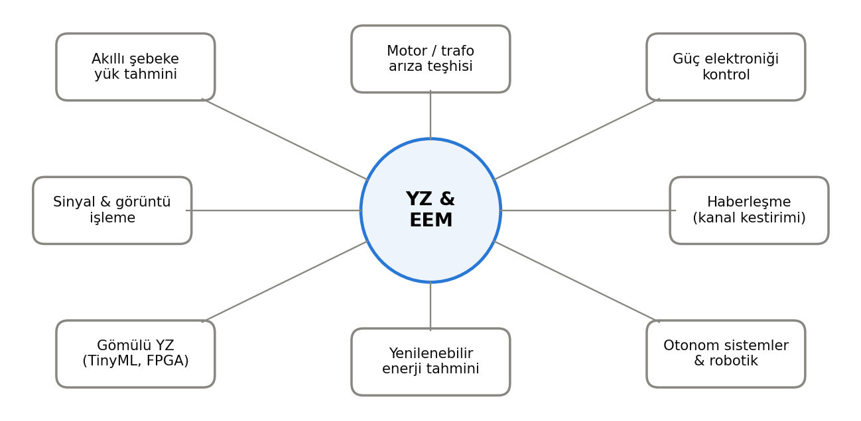
EEM'de yapay zekâ
EEM, makine öğrenmesi için verimli bir alandır: sensörler ve SCADA sürekli veri üretir, süreçler doğrusal değildir, kararların ekonomik değeri yüksektir. Bir uygulamayı 'problem – yöntem – veri' üçlüsüyle tanımlayabilmek, onu MÖ diline çevirmenin ilk adımıdır.
Her alandan bir örnek isteyin: girdi verisi ne, tahmin edilecek çıktı ne?
Yapay Zekâ Temelleri — Hafta 1
19

Slide 20
EEM uygulamaları — örnekler
Alan | Problem | YZ yöntemi | Veri
Güç sistemleri | Saatlik yük tahmini, kararlılık | Regresyon, LSTM | Sayaç, hava, takvim, PMU
Yenilenebilir | Güneş/rüzgâr üretim tahmini | Regresyon, sinir ağı | Işınım, rüzgâr, geçmiş üretim
Elektrik makineleri | Rulman/sargı arızası, kestirimci bakım | SVM, CNN, otokodlayıcı | Titreşim, akım imzası
Güç elektroniği | Konvertör kontrol, MPPT | Pekiştirmeli öğrenme | V/I ölçümleri
Sinyal işleme | EKG/EEG sınıflandırma, gürültü giderme | CNN, RNN | Biyomedikal sinyal, ses
Haberleşme | Kanal kestirimi, modülasyon tanıma | Derin öğrenme | I/Q örnekleri
Gömülü sistemler | Anahtar kelime, anomali (TinyML) | Küçültülmüş ağ | Mikrofon, IMU
Üretim/test | PCB görsel kusur tespiti | CNN, transfer öğrenme | Kamera
Yapay Zekâ Temelleri — Hafta 1
20

Slide 21
Sınırlar, riskler, etik
Makine öğrenmesi güçlüdür ama sihir değildir; sınırlarını bilmeyen mühendis tehlikeli sistemler kurar.
Veri yanlılığı: model veride olanı öğrenir, olmayanı bilemez — yaz verisiyle eğitilen yük modeli kışın başarısız
Açıklanabilirlik: koruma rölesinin 'neden' kestiğini bilmeliyiz; bazen daha az doğru ama açıklanabilir model tercih edilir
Sağlamlık: küçük gürültü → büyük hata (adversarial örnekler); sensör kayması modeli sessizce bozar
Veri kayması: sistem zamanla değişir; izleme ve yeniden eğitim şart
Enerji/maliyet: büyük modeller pahalı; gömülü sistem için küçültme (14. hafta)
Sorumluluk: otonom sistem hata yaparsa kim sorumlu? 'Model öyle söyledi' mazeret değildir
Yapay Zekâ Temelleri — Hafta 1
21

Slide 22
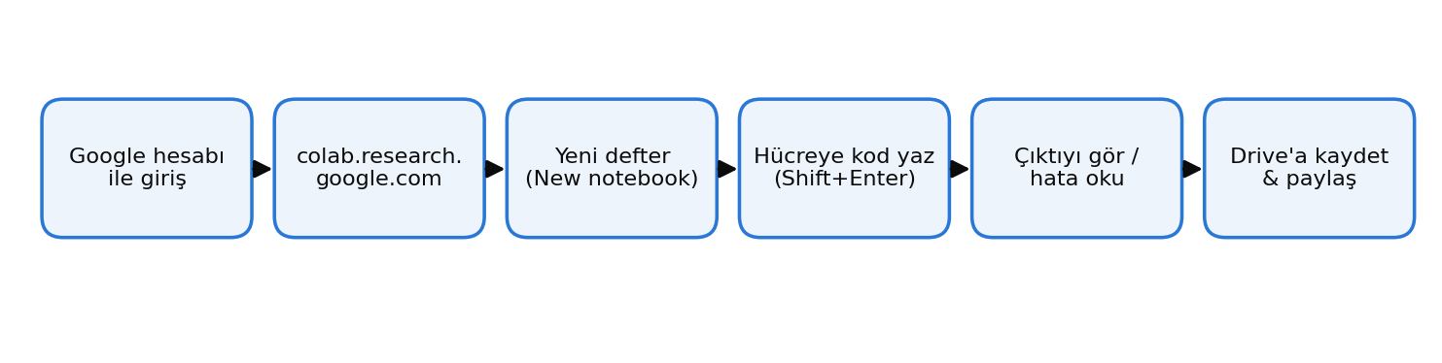
Uygulama: Google Colab'a ilk adım
Tarayıcıda çalışan ücretsiz Python ortamı; kurulum yok; ücretsiz GPU (11. haftadan itibaren)
NumPy, pandas, scikit-learn, PyTorch önceden yüklü
Defter (.ipynb): kod hücreleri + metin hücreleri — laboratuvar defteri gibi
Shift + Enter: hücreyi çalıştır; Ctrl + S: Drive'a kaydet; Share: bağlantı paylaş
Hücreler yazıldıkları değil, ÇALIŞTIRILDIKLARI sırada etki eder → teslimden önce 'Restart and run all'
Şekil 1.8 Colab akışı
Yapay Zekâ Temelleri — Hafta 1
22

Slide 23
Colab kısayolları
İşlem | Kısayol / Yol
Hücreyi çalıştır | Shift + Enter
Üstüne / altına hücre ekle | Ctrl + M, A / Ctrl + M, B
Hücreyi sil | Ctrl + M, D
Metin hücresine çevir | Ctrl + M, M
Tümünü çalıştır / ortamı sıfırla | Runtime → Run all / Restart runtime
Kaydet / paylaş | Ctrl + S / Share → bağlantı
Dosya yükle | Sol panel → Files → Upload
Yapay Zekâ Temelleri — Hafta 1
23

Slide 24
İlk hücreler
print("Merhaba Yapay Zekâ Temelleri!")
gerilim = 230 # volt
akim = 2.5 # amper
guc = gerilim * akim # watt
print("Güç =", guc, "W")
print(7 / 2, 7 // 2, 7 % 2, 2 ** 10) # 3.5 3 1 1024
import math
print(round(math.sqrt(2), 3)) # 1.414
print(gerilim + " V") # bilerek hata: TypeError
Yorum satırı: #
Değişken: isim = değer; tip otomatik
print: ekrana yaz
import: kütüphane yükle
Hata mesajının SON satırını okuyun — en önemli beceri
Çözüm: print(gerilim, 'V')
Yapay Zekâ Temelleri — Hafta 1
24

Slide 25
Bugün ne öğrendik? / Ödev
YZ ⊃ MÖ ⊃ DÖ; MÖ = veriden kural çıkarmak
Kural yazmak ölçeklenmez (2^784); genelleme gerekir
Öğrenme = tahmin et, hatayı ölç, parametreyi güncelle döngüsü
MÖ projesi yinelemelidir; zaman veride geçer
EEM'in her alt alanında YZ var; sınırları da var
Ödev: Hafta01 defterini tamamlayın (3 alıştırma), Drive'a kaydedin, bağlantıyı paylaşın
Okuma: Russell & Norvig 1. bölüm veya 'AI Winter' makalesi
Gelecek hafta: Python ile ısınma (listeler, döngüler, fonksiyonlar, NumPy)
Yapay Zekâ Temelleri — Hafta 1
25

